Slide 1
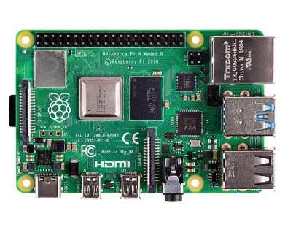
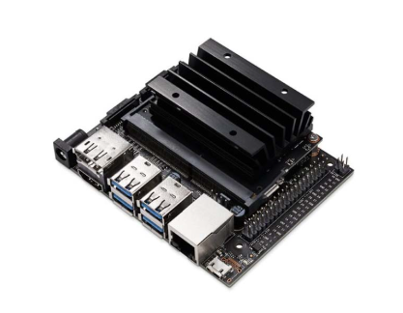
Jetson nano (autonomija)
salje komande za motore i busilicu
od senzora prima podatke
ili
komunikacioni protokol
BUSILICA
elektronika
kod
kostur busilice pravi drugi tim
MOTORI
Biramo mi drajvere i motore zajedno sa drugim timom?
elektronika
kod
SENZORI
elektronika
kod
Interupt na high kada ce da udari u nesto, onda senzor mcu obavestava autonomiju

Slide 2
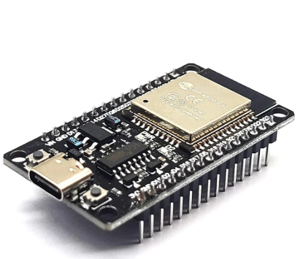
ESP32 (za testiranje)
Ima wifi I bluetooth
Moze website ili aplikacija ili preko kabla za upravljanje
salje komande za motore i busilicu
od senzora prima podatke
komunikacioni protokol
BUSILICA
elektronika
kod
kostur busilice pravi drugi tim
MOTORI
elektronika
kod
SENZORI
elektronika
kod
Interupt na high kada ce da udari u nesto, onda senzor mcu obavestava autonomiju

Slide 3
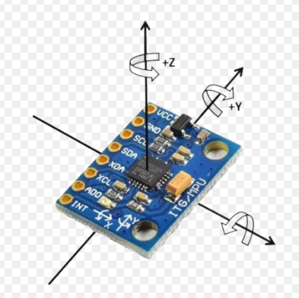
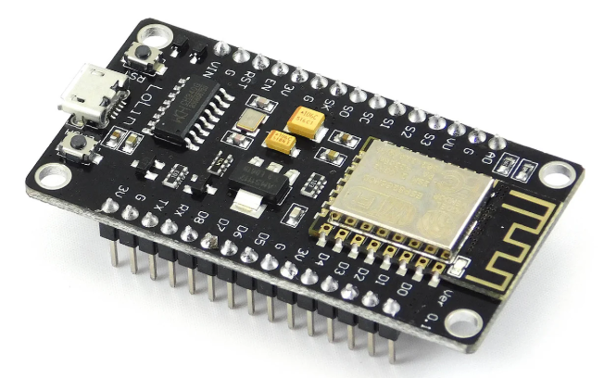
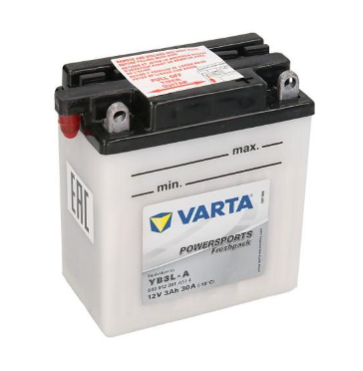
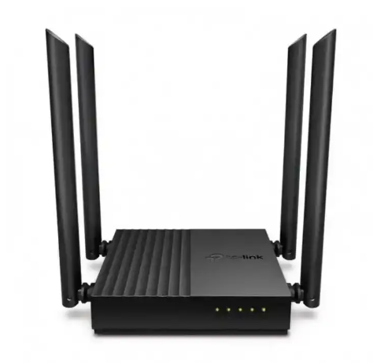
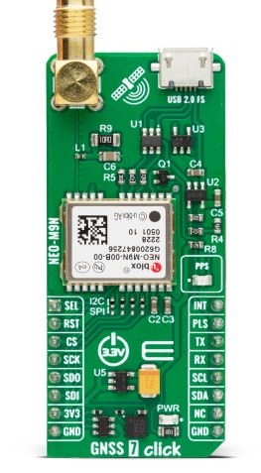
SENZORI
MPU6050
Za nagib, kako se ne bi prevrnuo rover
AUTONOMIJA
Prima podatke
MCU
RAZDELNIK
Cita napunjenost baterije
Otpornici vece snage
BATERIJA
MOTORI
Salje interrupt signal
Ruter? salje samo lokaciju?
GNSS za citanje lokacije koja se salje preko wifia
GNSS 7 Click

Slide 4
1.Kod za kalibraciju mpu6050
2.Kod za kalibraciju mpu6050
Sve se obradjuje u setup-u
(ne sme u eeprom vise od par stotina puta da se upisuju podaci, zato ne sme u loop)
Inicijalizacija MPU6050
Inicijalizacija MPU6050 i EEPROM memorije.
MPU6050 očitava vrednosti sa svih osa.
MPU6050 očitava vrednosti sa svih osa.
Prosečne vrednosti ili potrebne offset vrednosti se izračunavaju za svaku osu.
Prosečne vrednosti i potrebne offset vrednosti se izračunavaju za svaku osu.
Kalibracione vrednosti se zapisuju u EEPROM memoriju.
Proverava se da li su vrednosti ispravno upisane u EEPROM.

Slide 5
Setup:
Inicijalizacija svih modula (MPU6050, GNSS, razdelnik, MCU, ruter).
Inicijalizacija interrupt-a na HIGH za citanje sa MOTOR MCU-a
Učitavanje kalibracije iz EEPROM: Vrednosti kalibracije za MPU6050.
LOOP:
Čitanje senzora:
MPU6050 za nagibne podatke
Razdelnik meri napon baterije
GNSS 7 Click očitava lokaciju
Obrada podataka: MCU obrađuje primljene podatke (filtriranje, logika, itd.).
Slanje podataka rutera: MCU šalje GNSS podatke preko rutera na zadatu mrežu (preko WiFi)
Salju se potrebni podaci AUTONOMIJI preko serial.println(); (UART RX)
INTERUPT:
Ako se pokrene onda salje preko RX podatke da ce da udari u nesto rover
Gasi se kada interrupt pin ide na low

Slide 6
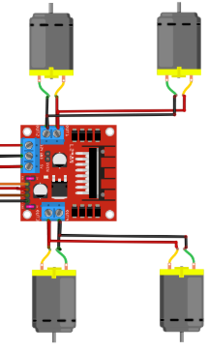
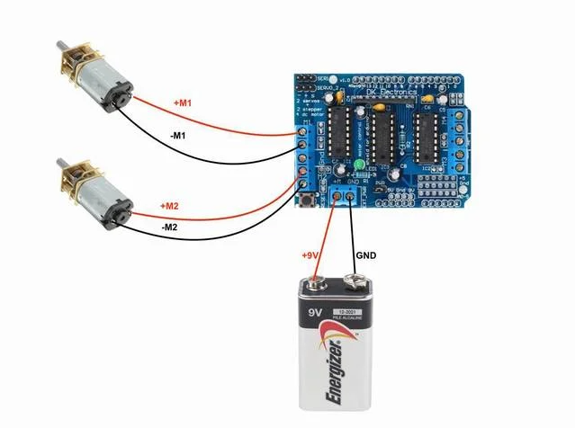
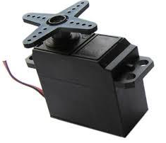
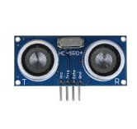
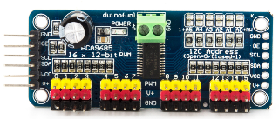
MOTORI
MOTOR I
DRIVER
+servo?
MOTOR I
DRIVER
+servo?
Arduino uno Adafruit Motor Shield V1 or V2
Za test:
AUTONOMIJA
Salje komande
SERVO 180
Za kameru
BATERIJA
MCU
SENZORI
Prima interrupt signal
ULTRASONIC
Kako ne bi udario u nesto rover
PCA9685 16Ch Servo Drivers
+servo?
DRIVER I
MOTOR
+servo?
DRIVER I
MOTOR

Slide 7

BUSILICA
MOTOR
Potrebno je da se okrece CW I CCW
Da ima dovoljno snage (tourge)
PREKIDAC
Za kad je stigao na pocetak pokreta
MCU
BATERIJA
PREKIDAC
Za kad je stigao do kraja pokreta
AUTONOMIJA
Salje komande

